Slide 1

Grandes Objetos
Semana 13/1

Slide 2
Aprendizajes esperados
Construye procedimientos almacenados, triggers de base de datos, cursores y funciones que ayuden o implementen directamente soluciones a la lógica de negocio recogida en la captura de requerimientos de un sistema

Slide 3




Conceptos Claves
LOBS son utilizados para almacenar grandes grupos de datos no estructurados, como texto, imagenes, videos y sonidos
“Four score and seven years ago our fathers brought forth upon this continent, a new nation, conceived in LIBERTY, and dedicated to the proposition that all men are created equal.”
Movie (BFILE)
Text (CLOB)
Photo (BLOB)

Slide 4
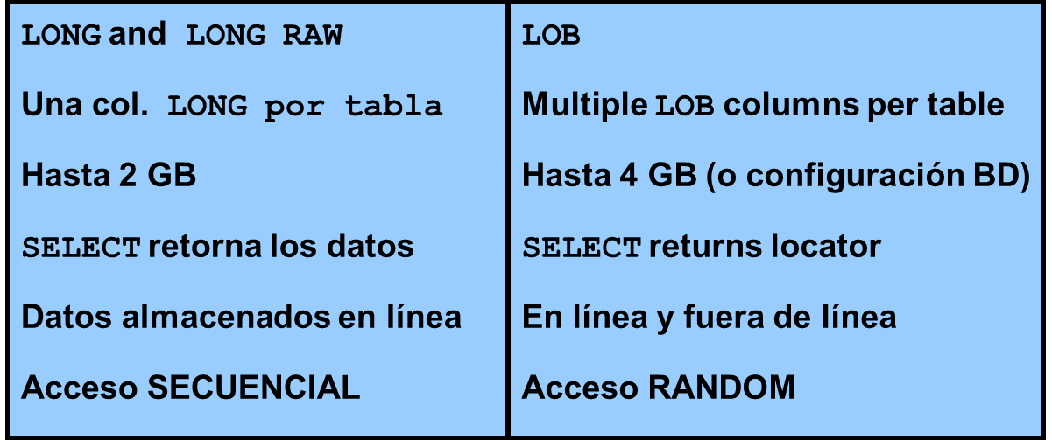
Diferencias entre LONG y LOB

Slide 5
LOB’s Internos
Para interactuar con un LOB, interfaces de acceso de archivos son provistos:
PL/SQL package DBMS_LOB
Oracle Call Interface (OCI)
Oracle Objects for object linking and embedding (OLE)
Pro*C/C++ and Pro*COBOL precompilers
JDBC (Java Database Connectivity)
El servidor Oracle provee de soporte para manejar LOB vía SQL.

Slide 6
BFILE
El tipo de dato BFILE permite manejar un objeto externo o un archivo tal como:
Atributos en un tipo de objeto
Valores de columna de una tabla

Slide 7
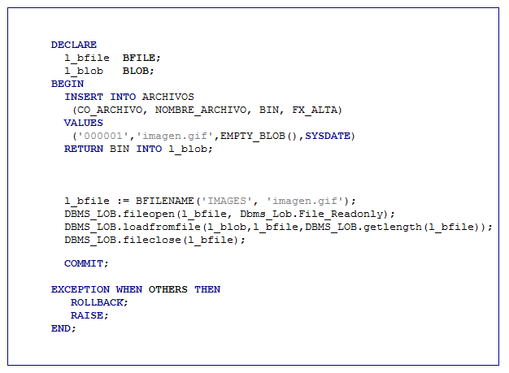
Ejemplo de manejo de una imagen en Oracle
Fuente: www.devjoker.com

Slide 8
Consideraciones a código ejemplo
La función EMPTY_BLOB permite insertar un valor nulo en un campo BLOB.
La función BFILENAME devuelve un objeto BFILE que representa la ruta del fichero"imagen.gif" que queremos almacenar en la tabla.
El uso del paquete predefinido de ORACLE DBMS_LOB proporciona ORACLE para trabajar con tipos binarios. Se utilizan las siguientes funciones:
fileopen: Abre el archivo definido por BFILE (l_bfile) en el modo indicado (en nuestro caso solo lectura Dbms_Lob.File_Readonly)
loadfromfile: Lee un determinado número de bytes (en nuestro caso todos) del fichero definido por BFILE(l_bfile) en un objeto de tipo BLOB (l_blob).
getlength:Devuelve el tamaño del archivo en bytes.
fileclose:Cierra el archivo
Fuente: www.devjoker.com

Slide 9
Fuentes de Información
www.oracle.com
www.devjoker.com

